Slide 1
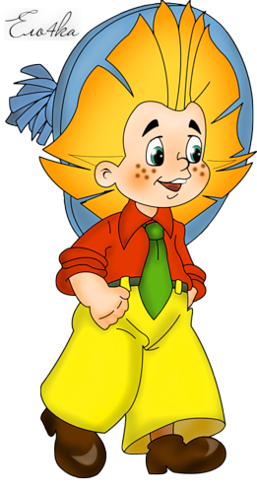
Урок-путешествие
Город, где живут
морфемы
Урок в 5 классе по теме
«Почему приставка, корень, суффикс, окончание – значимые части слова?»

Slide 2
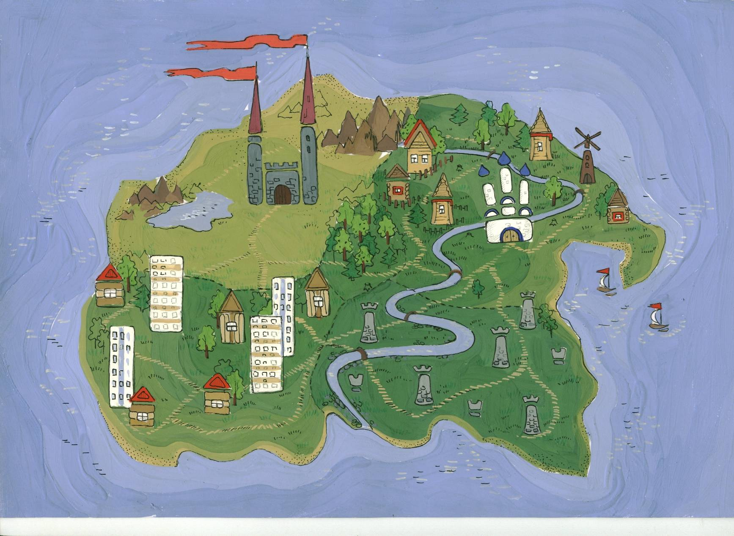
2
Лингвиния
?
Члены
предложения
Синонимы и антонимы
Части речи

Slide 3
Части слова
3
?

Slide 4


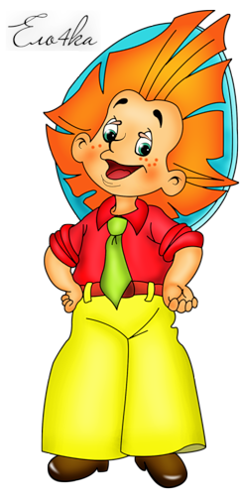
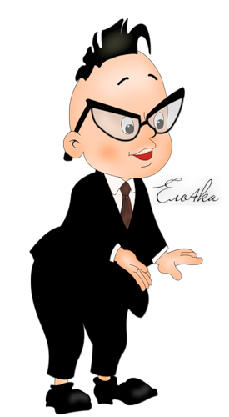

Николай Носов
«Приключения Незнайки»
4

Slide 5
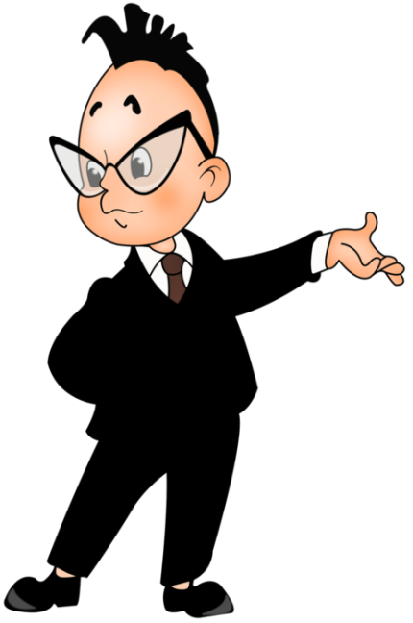
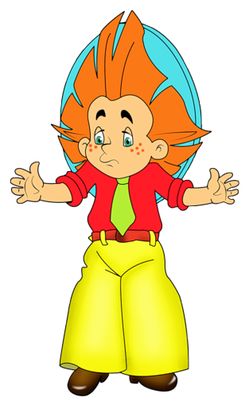
Морфемы
5
Почему?
приставка
корень
суффикс
окончание
значимые
части слова
?

Slide 6

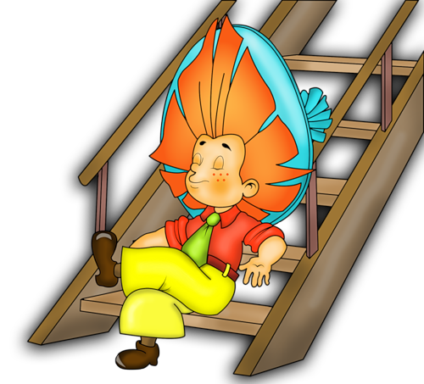
6
Классная работа
Почему приставка, корень, суффикс, окончание – значимые части слова?

Slide 7
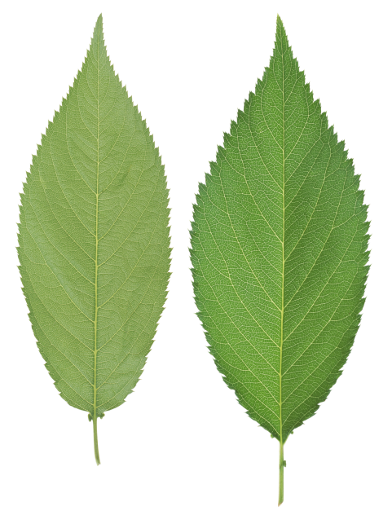
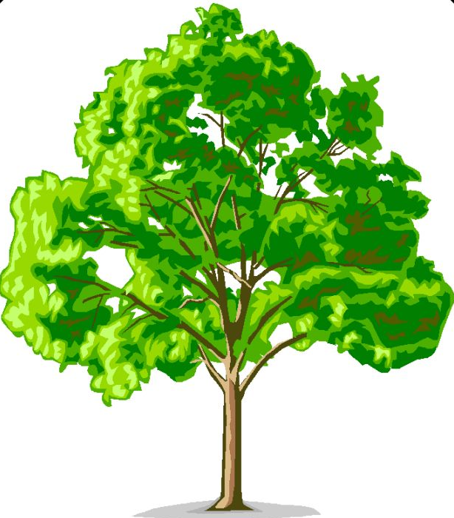



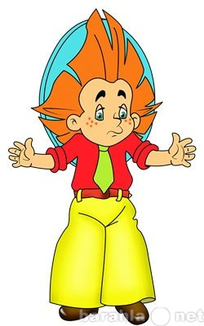

Корень – значимая часть слова
7
корень

Slide 8
Чудо-дерево
8
ой
н
Лесок
Пере ок
н ик
Перелесок
ок
Лесной
о руб
Лесник
Лесоруб
-ЛЕС-

Slide 9
Однокоренные (родственные) слова
9
Не верю!
Лесок
Лес
Перелесок
Лесник
Лесной
Лесоруб

Slide 10
10
Эпиграф – короткий текст, помещаемый автором перед сочинением или его частью.
Найти корень слова – это значит найти его внутренний, затаённый смысл, то же, что зажечь внутри фонаря огонёк.
М.А.Рыбникова

Slide 11
Однокоренные слова
11
1 ряд – корень -гор-
2 ряд – корень -рек-
3 ряд – корень -лист-

Slide 12
Однокоренные слова
12
1 ряд – корень -гор-
!
горе
2 ряд – корень -рек-
реклама
3 ряд – корень -лист-
журналист

Slide 13
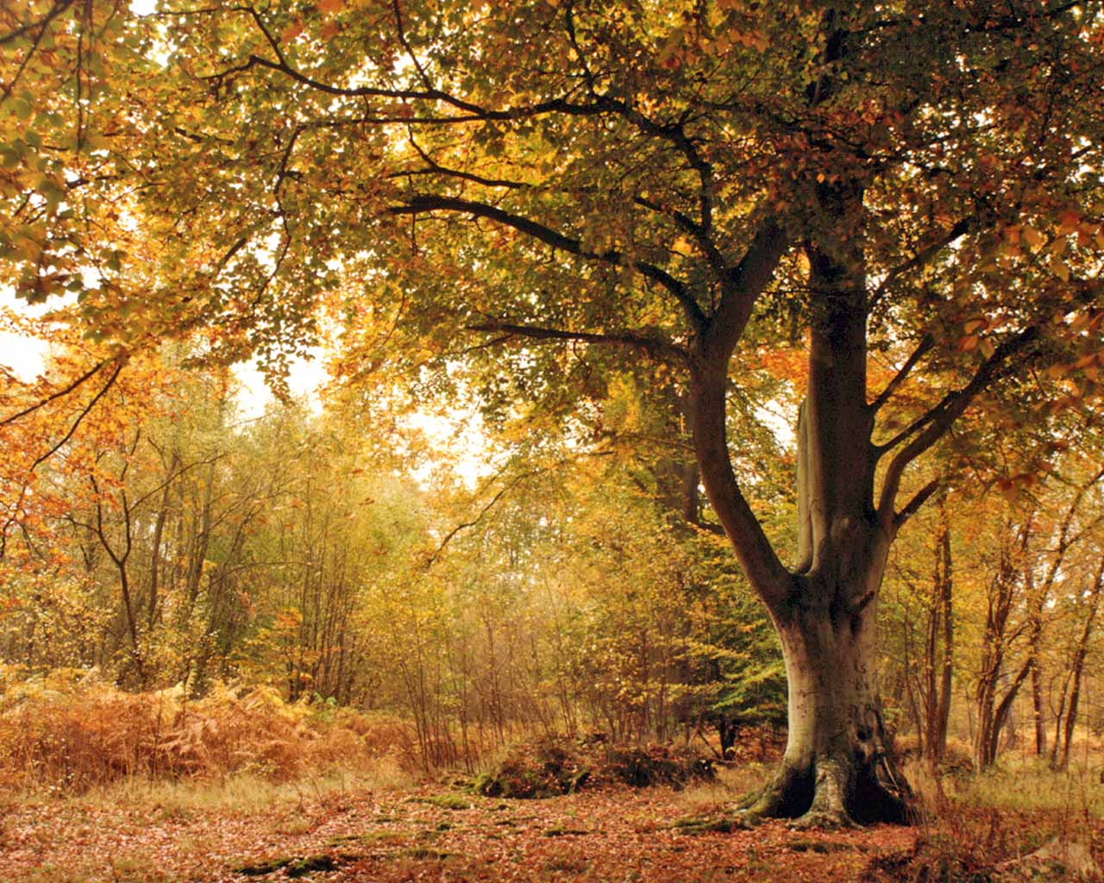

13

Slide 14
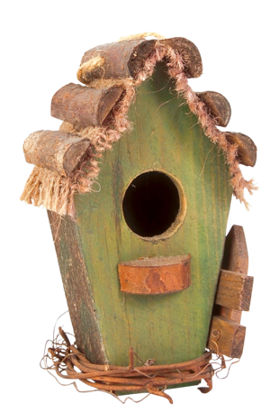
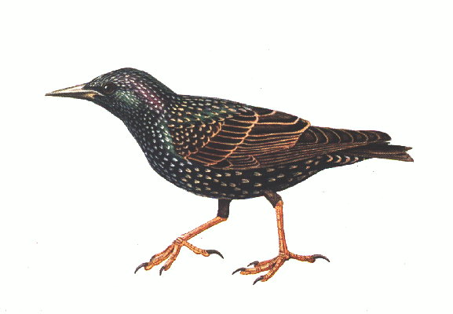
Приставка- значимая часть слова
14
при-
в-
вы-
пере-
у-
-лет-

Slide 15
Словарик значения морфем
15
при-
«приближение, присоединение»
в-
«движение внутрь»
вы-
«движение изнутри»
пере-
«движение через что-то»»
у-
«удалиться, устраниться»

Slide 16
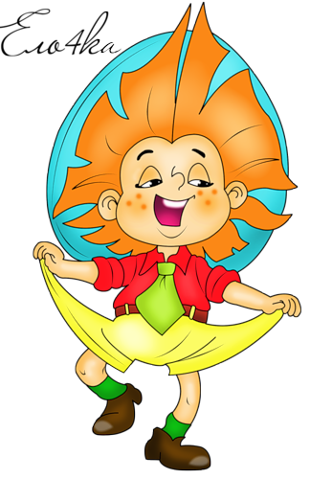

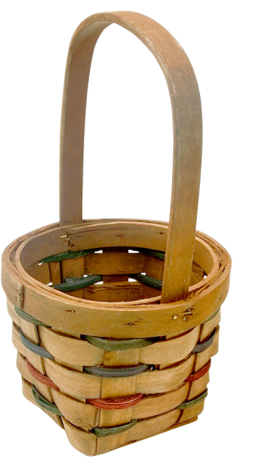
Слова с приставкой ОТ-
16
Отбросить
отход
отважный
отступить
отбежать
отвердеть
отплыть
ответить
отчизна

Slide 17
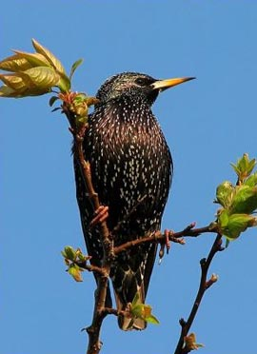
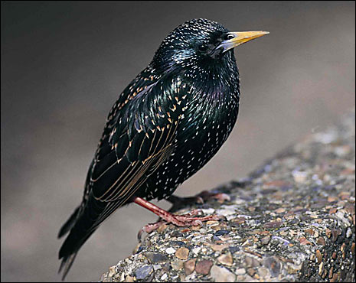
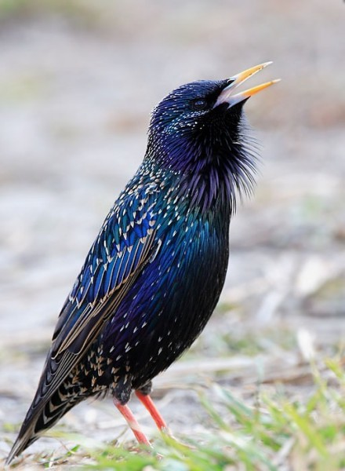
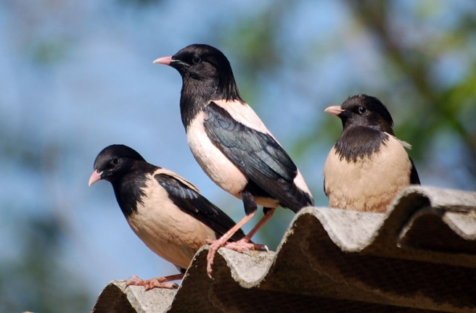
Скворец.
17

Slide 18
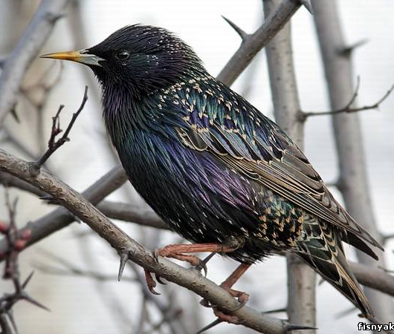
18
Удивительная птица.
Кто не знает скворца, который прилетает к нам ранней весной?
Его облик и окраска удивительны. Оперение скворца очень тёмное, с мелкими светлыми крапинками, с блестящим зеленоватым или фиолетовым отливом.
Переливается скворец, весело распевая на ярком весеннем солнце свои песни. Он вытягивается, широко
раскрывает клюв,
свистит и взвизгивает.

Slide 19
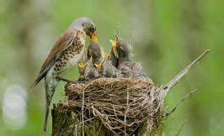
19
Скворец – мастер перенимать чужие голоса. Он может точно передать песни дрозда, жаворонка, ласточки. Хороший певец может повторить даже кваканье лягушек, скрип телеги, кудахтанье курицы и многое другое.
Скворец – очень полезная птица. Он уничтожает различных огородных вредителей.
К сожалению, в последние годы скворцов становится всё меньше,
поэтому ___________ .

Slide 20
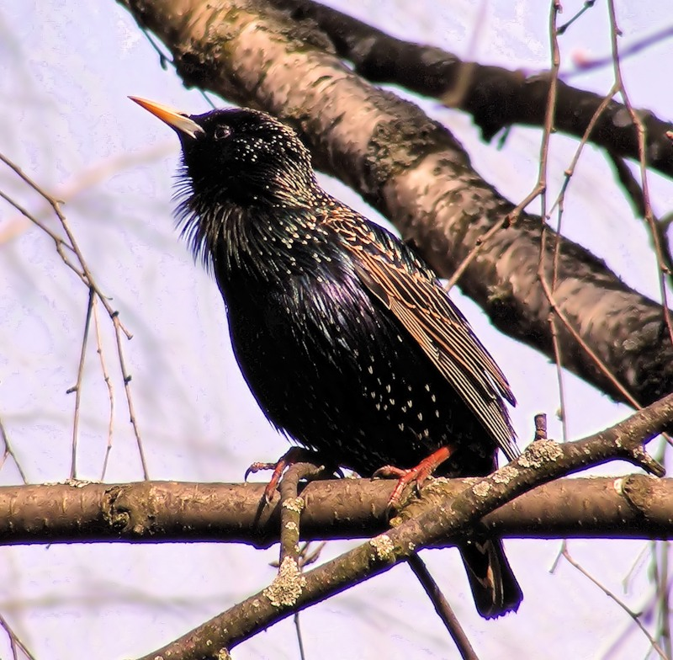
20
План
Удивительный облик скворца
Пение скворца
Скворец – полезная птица
Берегите скворцов!

Slide 21
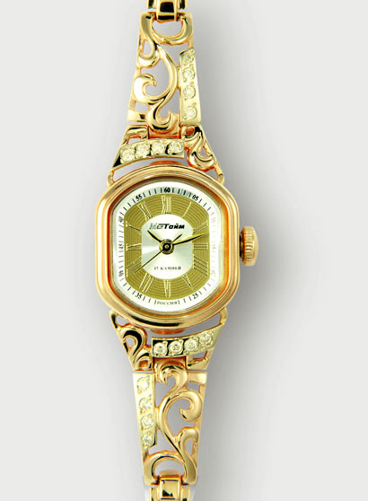
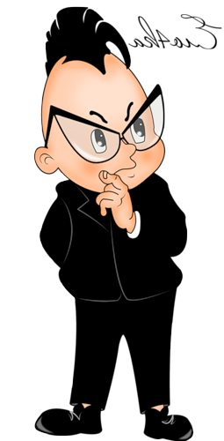
Что узнали на уроке?
21
Что такое морфемы?
Какие морфемы вам известны?
Почему приставка, корень, суффикс, окончание – значимые части слова?
Почему корень – главная часть слова?
О чём необходимо помнить, подбирая однокоренные слова?

Slide 22
Домашнее задание
22
Упр. 103, стр. 37-38 (по заданию).
На выбор:
составить и записать небольшой текст (8-10 предложений) об интересном растении, животном (по образцу текста «Скворец»). Выделить корни и приставки в глаголах.
упр. 107 (по заданию, выделить
корни в словах с орфограммами).

Slide 23
23
Спасибо за урок!

